Slide 1
ALGORITHMS
演算法
Chapter 0
通俗演算法

Slide 2
什麼是演算法？
韋氏辭典
  在有限步驟內解決數學問題的程序
計算機科學領域
  一個計算的具體步驟，常用於計算、資料處理和自動推理
簡言之
  為了解決某一問題所設計的一組有限運算規則的集合，其中包含精確的問題輸入和輸出
白話來說
  解決問題的方法
  利用文字敘述、流程圖或虛擬碼的方式來表示解決問題的步驟

Slide 3

演算法有什麼用？
提升生活品質
節省時間、空間或成本

Slide 4
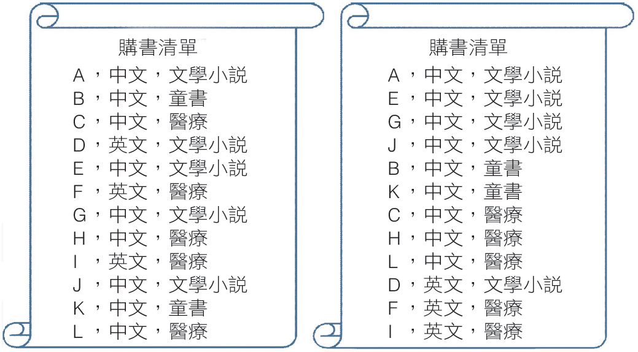
生活中的演算法 (1/6)
以到書局買書為例：
未整理
已整理

Slide 5
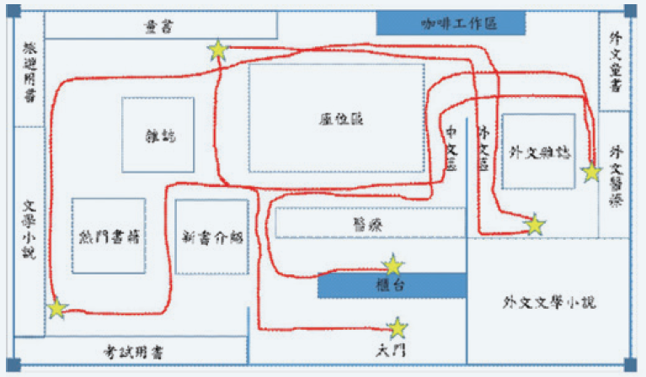
生活中的演算法 (2/6)
未整理過的購書清單
貪婪演算法 Greedy Algorithm

Slide 6
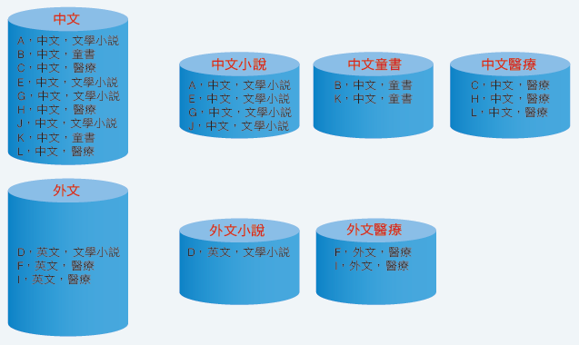
生活中的演算法 (3/6)
整理購書清單
桶子排序法 bucket sort

Slide 7
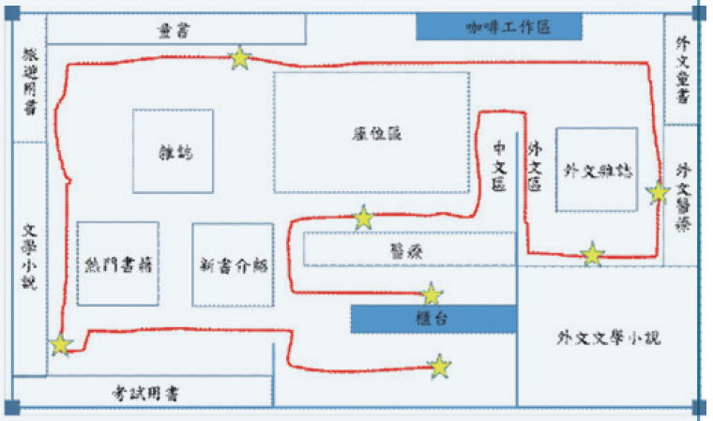
生活中的演算法 (4/6)
尋找最佳化路徑
旅行推銷員問題 (TSP)
travelling salesperson problem

Slide 8
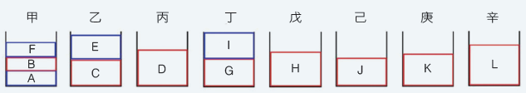
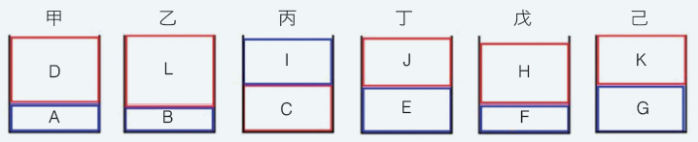
生活中的演算法 (5/6)
書籍打包宅配-裝箱問題
最先適配演算法
First Fit Algorithm
動態規劃演算法
Dynamic Programming

Slide 9
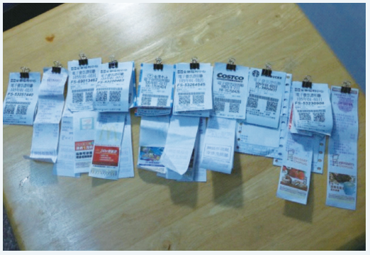
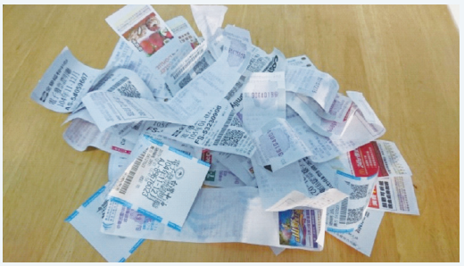
生活中的演算法 (6/6)
發票對獎
登記成績
搜尋演算法
Searching Algorithm
桶子排序法
100 × 3 = 300

Slide 10
最常用的演算法
排序演算法 Sorting Algorithm
  依照身高安排座位
  成績排名
氣泡排序法 bubble sort
插入排序法 insertion sort
選擇排序法 selection sort
合併排序法 merge sort
快速排序法 quick sort
堆積排序法 heap sort
交換排序法 exchange sort
記數排序法 counting sort
基數排序法 radix sort
桶子排序法 bucket sort (Section 7.9)

Slide 11
提升生活品質的演算法
導航系統設計
  最佳化行進路線(時間最少、距離最短)
  Diskstra 演算法
搜尋引擎
  迅速且準確的搜尋結果
  字串比對演算法

